Slide 1



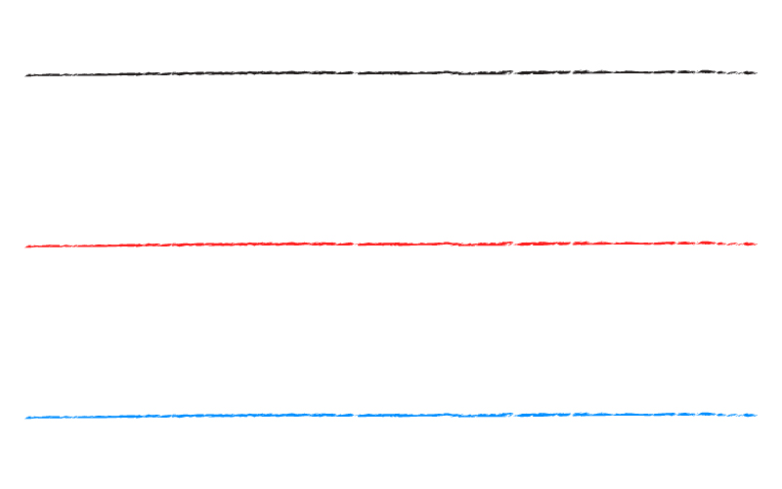

認知症サポーター養成講座
認知症について「知る」ことが安心して暮らせる
地域の力になります！
認知症サポーターとは・・・
認知症のことを正しく知り、認知症の方やその家族を見守る人たちのことです。
参加費無料
日時：令和８年９月１６日（水）
午後１時３０分～午後３時００分
場所：富士川町役場１階会議室
講師：認知症認定看護師 石井 啓子 氏
ますほ訪問看護ステーション
内容：認知症の基本的な知識と対応の仕方
このような方にもおすすめです！
「最近、家族の物忘れが増えてきて、どう対応したらいいのか。」
「地域で気になる方がいて声をかけたいけど、どうすればいい？」
「もし自分や家族が認知症になったら・・・」
どなたでも参加できます。お気軽にご参加ください。
申し込み締め切り：９月１１日（金）
＜お申し込み・お問い合わせ＞
富士川町地域包括支援センター 0556－22－4615

